Slide 1
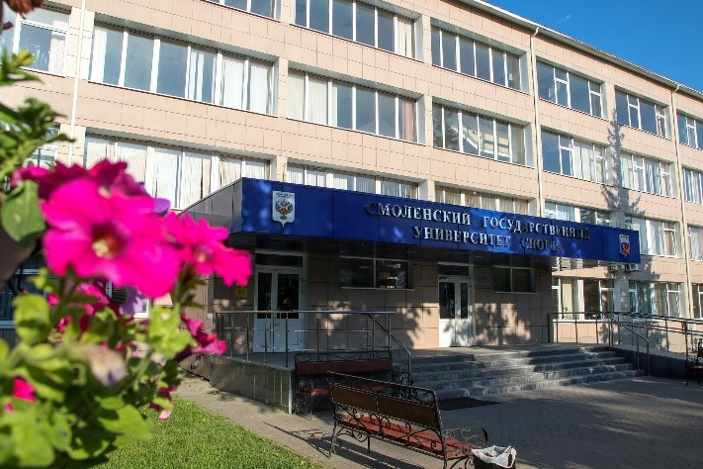



Основные этапы приемной кампании 2026 года

Slide 2



20.06.2026
Начало приема документов поступающих на бакалавриат

Slide 3



10.07.2026
Окончание приема документов поступающих, для сдающих дополнительные испытания профессиональной/творческой направленности и (или) вступительные испытания не в форме ЕГЭ

Slide 4


25.07.2026
Окончание приема документов, для поступающих на направления на которые требуются только результаты ЕГЭ

Slide 5

11.07.2026 – 25.07.2026
Вступительные испытания проводимые Университетом самостоятельно

Slide 6

Направления подготовки, на которые проходит набор в университет

Slide 7

Направление 49.03.04 – «Спорт» по профилю подготовки:
Спортивная подготовка. Тренерско-преподавательская деятельность в физической культуре и спорте
Направление 49.03.02 – «Физическая культура для лиц с отклонениями в состоянии здоровья» (Адаптивная физическая культура) по профилю подготовки:
Физическая реабилитация
Направление 49.03.03 «Рекреация и спортивно-оздоровительный туризм» по профилю подготовки:
- спортивно-оздоровительный туризм

Slide 8

Направление 39.03.03 «Организация работы с молодежью»
Направление 43.03.02 «Туризм» по профилю подготовки:
- Технология и организация туроператорских и турагентских услуг.
Направление 44.03.01 «Педагогическое образование»
(с двумя профилями подготовки):
Безопасность жизнедеятельности/
Физическая культура

Slide 9
Минимальное количество баллов (ЕГЭ)
Русский язык 36
Биология 36
История 32
Обществознание 42
География 37

Slide 10
Минимальное количество баллов (внутри ВУЗа)
Профессиональное испытание по профилю подготовки 41
Теория физической культуры 42
Анатомия с основами физиологии 36
Основы безопасности жизнедеятельности 42
Общие основы сервисной деятельности 32
Основы туристской деятельности 42
Социология 42
История и современное состояние молодежной политики 32

Slide 11
Завершение предоставления согласия на зачисление
1 августа –предоставление согласия на зачисление на приоритетном этапе
5 августа – предоставление согласия на зачисление на основном этапе
9 августа – предоставление согласия на зачисление на дополнительном этапе
10 августа – завершение заключения договора на платную форму обучения

Slide 12

Зачисление
3 августа –зачисление на приоритетном этапе
7 августа –зачисление на основном этапе
11 августа –зачисление на дополнительном этапе
12 августа –приказ о зачислении на платную форму обучения

Slide 13

Места приема документов
ФГБОУ ВО «Смоленский государственный университет спорта»
г. Смоленск, пр. Гагарина, 23; 214018
аудитории №105,123
2. Портал Госуслуг

